Slide 1
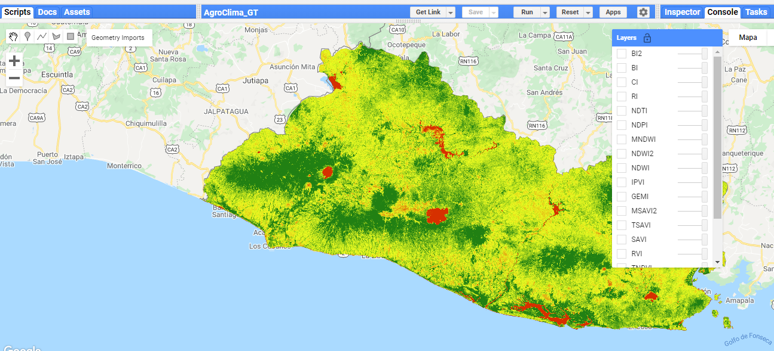


Logos de Data Inteligence
Y resumen del DataAgro
DataAgro
Sistema Inteligente de Datos Agroclimaticos.
Elija la localización a correr
Seleccione el rango de fechas para generar los Índices (mínimo rango de 6 días)
Seleccione el grupo Índices a Visualizar
Grupo de índices

Slide 2
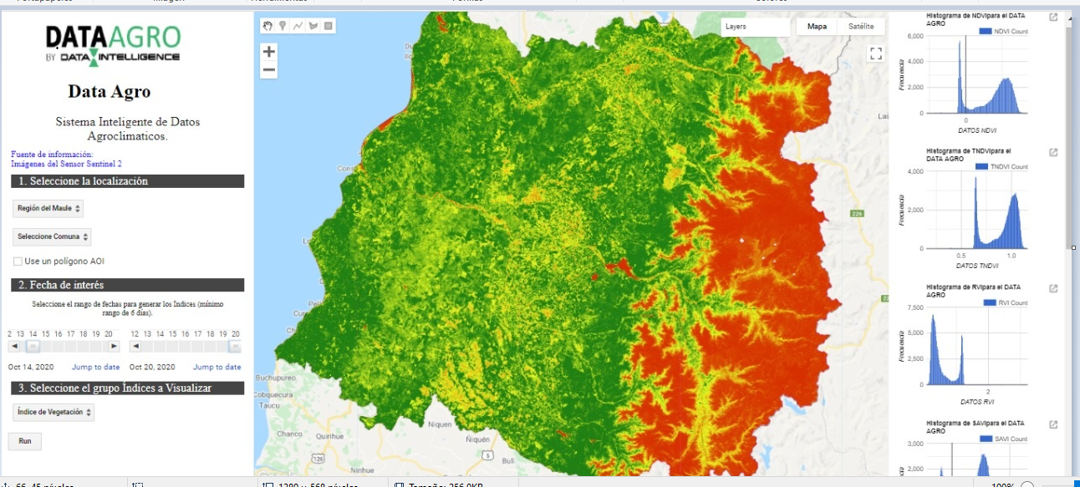

Slide 3
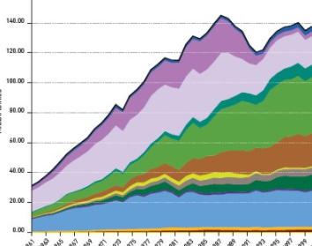
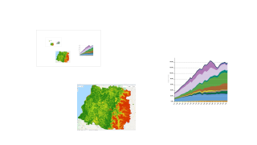


Slide 4
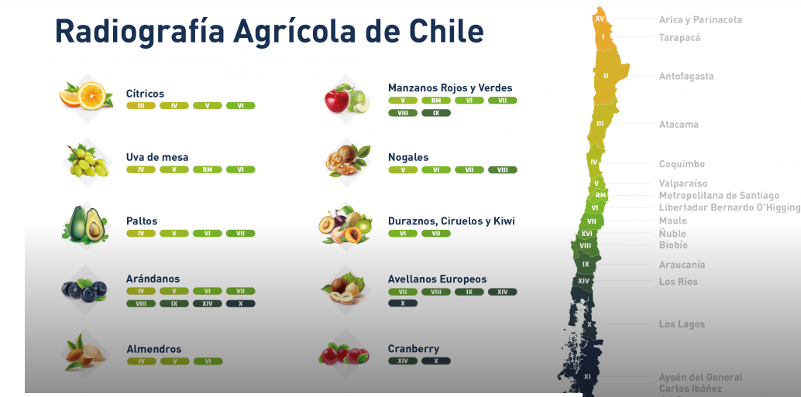

Slide 5
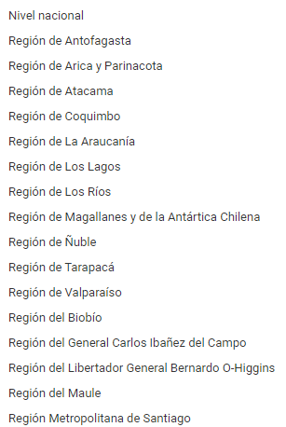
Grupo de índices
Área de Interés
Índices de Vegetación
Índices de Humedad
Índices de Suelo
NDVI
NDWI
RI
GNDVI
NDWI2
CI
TNDVI
MNDWI
BI
RVI
NDPI
BI2
SAVI
NDTI
TSAVI
NDTI
MSAVI2
GEMI
IPVI
EVI
LAI
SR
DVI

Slide 6


estrés hídrico de la vegetación
Grupo de índices
Hidratación vegetación
NDWI: Indice Diferencial Normalizado de Agua
Se utiliza el infrarrojo cercano de onda corta (SWIR) que muestra una alta absorción de luz debido al agua.
Objetivo: proporcionar información tanto sobre la distribución espacial del estrés hídrico en la vegetación como sobre su evolución temporal durante largos períodos de tiempo.
Este índice es para monitoreo de agua líquida de vegetación.
Índices de Humedad
NDWI
NDWI2
MNDWI
-1-0: no vegetación/ agua
0-0.99: vegetación
+1: agua
NDPI
NDTI
NDTI
varía de -1 a +1
Los valores altos del NDWI (en azul) corresponden a un alto contenido de agua en la planta y al recubrimiento de una gran parte de la planta. Los valores bajos del NDWI (en rojo) representan bajo contenido de vegetación y una cobertura escasa. Durante los períodos de estrés hídrico, el valor del NDWI disminuirá.
Identificar áreas con gran saturación de agua y masas de agua.
Hidratación de la vegetación y humedad del suelo.
Identificar áreas susceptibles a incendios y prevenirlos
< 0.3 - Non-water
>= 0.3 - Water
Identificar cambios en masas de agua.
Maximiza la reflectancia del agua
Minimiza la baja reflectancia del NIR en cuerpos de agua
Optimiza la alta reflectancia del NIR por la vegetación y suelo.
Identificar cambios en masas de agua.

Slide 7
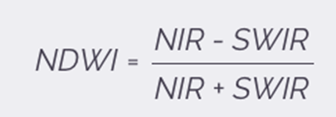
NDWI | Índice Diferencial Normalizado de Agua | Este índice es para monitoreo de agua líquida de vegetación. Hidratación de la vegetación y humedad del suelo.
NDWI2 | Índice Diferencial Normalizado de Agua | Hidratación de la vegetación y humedad del suelo.

Slide 8

Grupo de índices
MNDWI: Indice Diferencial Normalizado de Agua Modificado.
Discrimina agua de no agua.
Usa infrarrojo medio
El agua tiene valores positivos mayores que NDWI (monitoreo zonas anegadas) por abosrbe más luz MIR que NIR.
El suelo tiene valores negativos.
La vegetación y suelo tiene valores negativos.
Este índice es más preciso para identificación de características de aguas abiertas
Índices de Humedad
NDWI
NDWI2
MNDWI
NDPI
NDTI
NDTI
a un alto contenido de agua en la planta y al recubrimiento de una gran parte de la planta. Los valores bajos del NDWI (en rojo) representan bajo contenido de vegetación y una cobertura escasa. Durante los períodos de estrés hídrico, el valor del NDWI disminuirá.
Identificar charcas y aguas estancadas

Slide 9

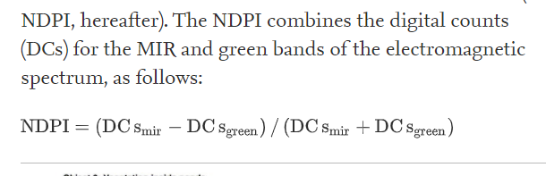
Grupo de índices
Normalized Difference Phenology Index
Índices de Humedad
Monitoreo de vegetación verde en regiones cubiertas por nieve.
Monitoreo brotación primavera
NDWI
NDWI2
MNDWI
When α equals 0 and 1, NDPI converges to NDII and NDVI, respectively.
0.5-1: vegetaciòn
NDPI
NDTI
NDTI
Normalized Difference Pond Index
Monitoreo de vegeteaciòn terrestre y acuática.
Mejor diferenciación entre la vegetación acuática y de pantano y humedales de la vegetación normal.

Slide 10
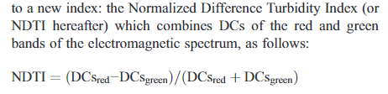
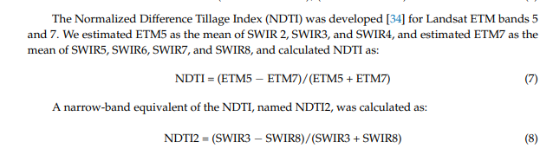
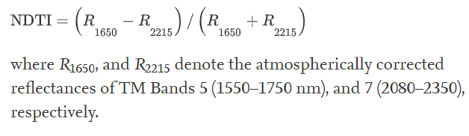
Grupo de índices
Índices de Humedad
Normalized Difference Turbidity Index
Monitoreo para diferenciar agua turbia de suelo desnudo.
NDWI
NDWI2
MNDWI
NDPI
NDTI
Normalized Difference Tillage Index
Monitoreo para estimaciòn de cubierta (residuos)
NDTI

Slide 11
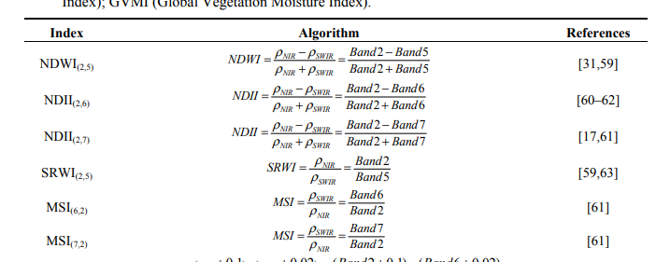
Grupo de índices
Simple Ratio Water Index
Índices de Humedad
NDWI
NDWI2
MNDWI
NDPI
NDTI
SRWI

Slide 12
Grupo de índices
Normalized Difference Turbidity Index
Normalized Difference Tillage Index
Índices de Humedad
NDWI
NDWI2
MNDWI
NDPI
NDTI
SRWI
SA

Slide 13
Grupo de índices
Moisture Stress Index (MSI).
Índices de Humedad
NDWI
NDWI2
MNDWI
NDPI
NDTI
SRWI
SA
MSI

Slide 14
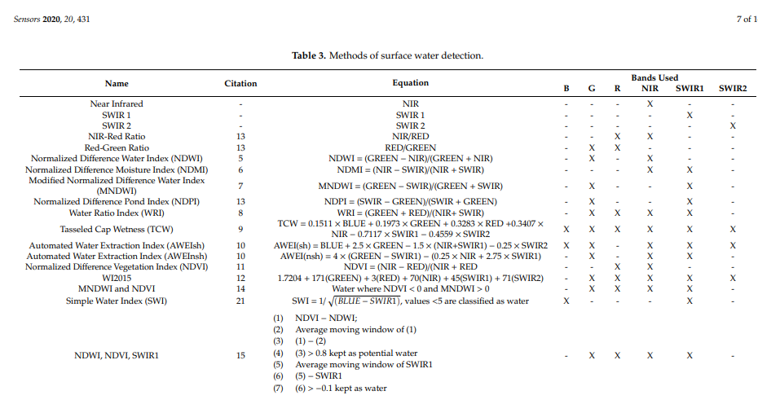
Normalized Difference Moisture Index (NDMI). Es igual al NDWI
Grupo de índices
Índices de Humedad
NDWI
NDWI2
MNDWI
NDPI
NDTI
SRWI
SA
MSI
NDMI

Slide 15
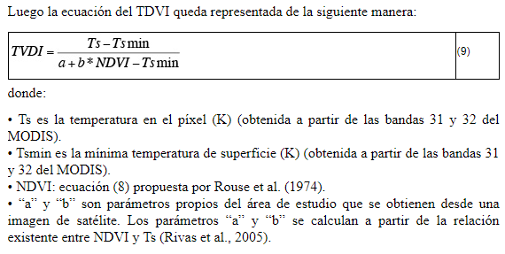
TVDI: Transformed difference vegetation index
déficit hídrico, se ha desarrollado para establecer el estado de la humedad (sequedad) del sistema suelo-planta.
Índices de Humedad
NDWI
Temperature–Vegetation Dryness Index (TDVI).
NDWI2
MNDWI
NDPI
NDTI
NDTI
Detección de cambio hídricos en el sistema agua suelo planta

Slide 16

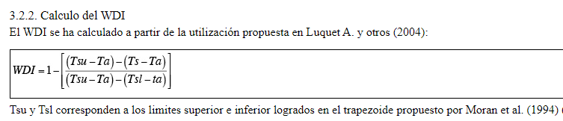
Crop Water Stress Index (CWSI). Utilidad se limita a cultivos de coverture complete (sin suelo desnudo)
se sustenta en la relación entre la diferencia de temperatura de la superficie observada y la del aire (Ts-Ta), y el déficit de presión de vapor (DPV).
Las funciones lineales de pendiente negativa indican el límite de no estrés hídrico (CWSI=0) mientras que la función constante y=3 determina los puntos de nula transpiración (CWSI=1). El CWSI afirma o no la necesidad de riego en un cultivo específico. El uso de este índice se ha extendido en áreas bajo riego intensivo con la finalidad de estimar la productividad y el uso eficiente de agua de riego
Índices de Humedad
NDWI
NDWI2
MNDWI
NDPI
NDTI
NDTI
Water Deficit Index (WDI)
Detección de cambio hídricos en el sistema agua suelo planta. CWSI solo en cultivos de total cobertura

Slide 17
Índices de Suelo
IR: redness Index
IC: Color Index
IB Brilliance Indext
IB2 Brilliance index
RI
CI
BI
BI2

Slide 18
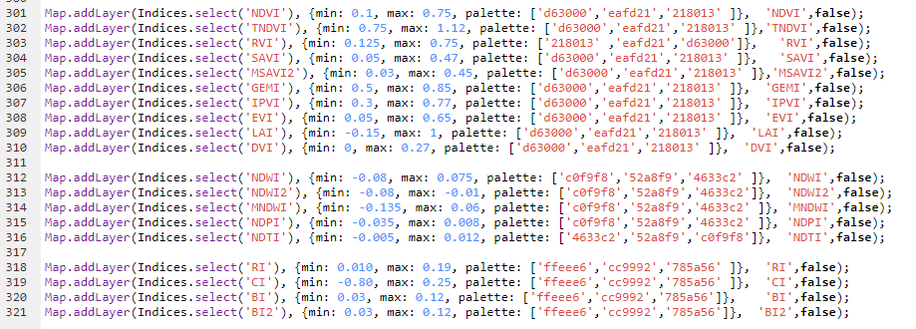
Breve descripción
Rangos del índice.

Slide 19
https://www.greenurbandata.com/rutas-saludables/

Slide 20
Soil Adjusted Vegetation Index [64]
TSAVI | Transformed Soil Adjusted Vegetation Index [9, 8]
MSAVI | Modified Soil Adjusted Vegetation Index [112]
MSAVI2 | Modified Soil Adjusted Vegetation Index [112]
GEMI | Global Environment Monitoring Index [108]
WDVI | Weighted Difference Vegetation Index [26, 27]
AVI | Angular Vegetation Index [110]
ARVI | Atmospherically Resistant Vegetation Index [79]
TSARVI | Transformed Soil Adjusted Vegetation Index [

Slide 21
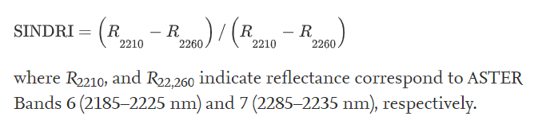
Indices de residuos
SINDRI: Shortwave infrared normalized difference residue index
Monitoreo de labranza de conservación y labranza tradicional
≤0: labranza tradicional
≥ 0: labranza de conservaciòn

Slide 22
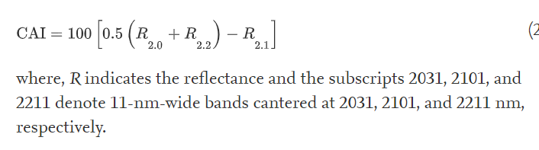
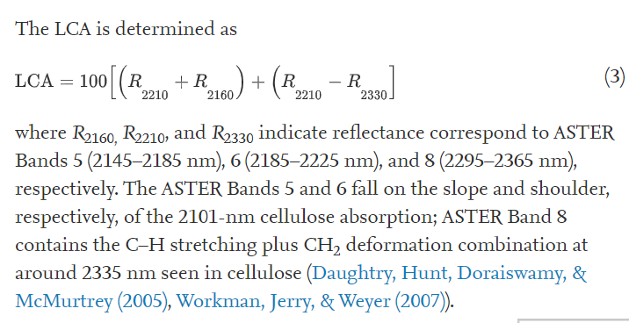
Indices de residuos
CAI: Cellulose absorption index
LCA: Ligning-cellulose absorption index.
Monitoreo de labranza de conservación y labranza tradicional
≤0: labranza tradicional
≥ 0: labranza de conservaciòn

Slide 23
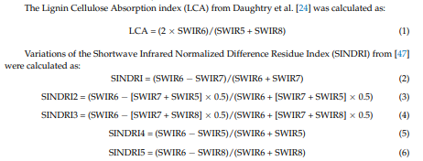
Indices de residuos
CAI: Cellulose absorption index
LCA: Ligning-cellulose absorption index.
Monitoreo de labranza de conservación y labranza tradicional
≤0: labranza tradicional
≥ 0: labranza de conservaciòn

